Slide 1
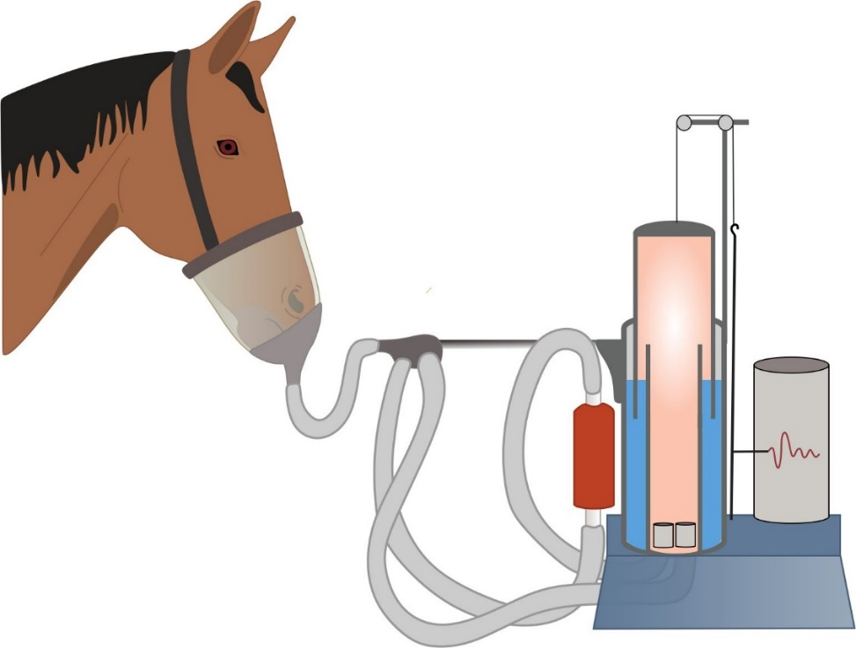
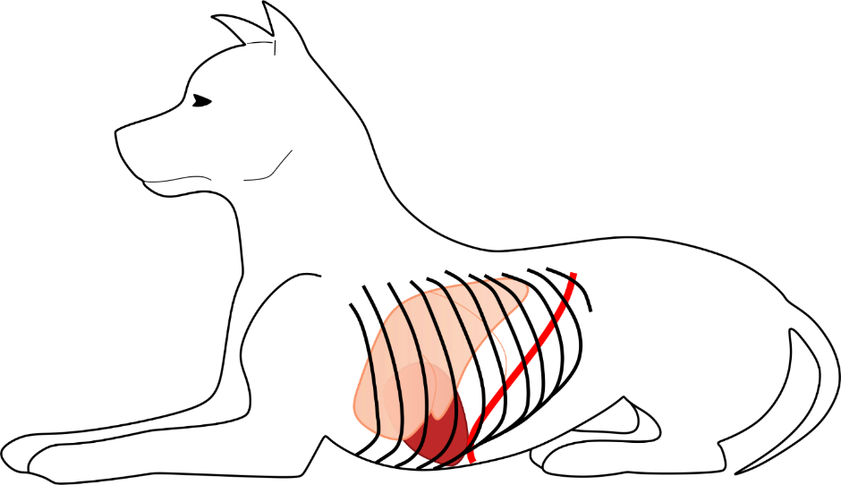
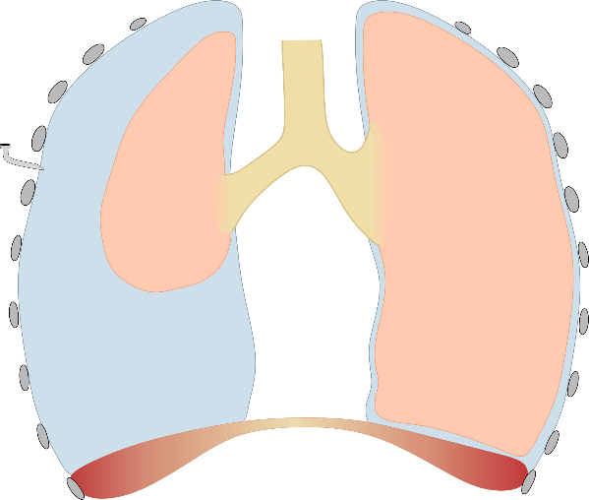
Univerzitet u Beogradu
Fakultet veterinarske medicine
Katedra za fiziologiju i biohemiju
Vežba V
Uticaj surfaktanta i intrapleuralnog pritiska na disanje
Fiziološki parametri za procenu funkcije respiratornog sistema

Slide 2
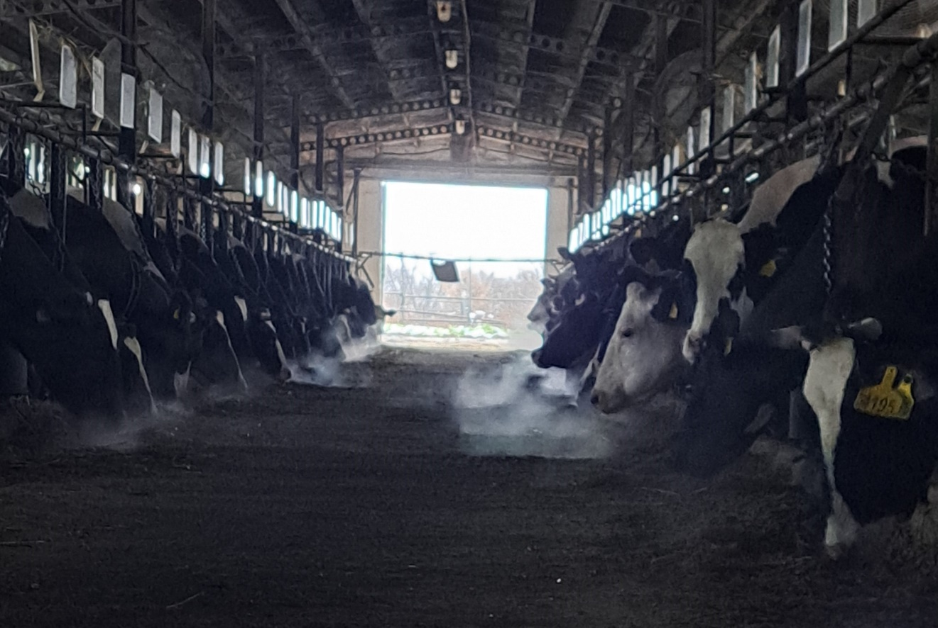
Disanje
Fiziološki proces razmene gasova između organizma i spoljašnje sredine pri čemu se iz atmosfere preuzima O2, a iz organizma izbacuje CO2.
Ventilacija pluća.
Razmena gasova između plućnih alveola i kapilara (spoljašnje disanje).
3. Razmena gasova između krvi i intersticijalne
tečnosti (unutrašnje disanje).
4. Potrošnja O2 i produkcija CO2 u tkivima.
(ćelijsko disanje).
5. Regulacija ventilacije pluća.
Notes:
Ovaj proces disanja se sastoji od nekoliko posebnih, međusobno povezanih i značajnih komponenti, kao što su: ventilacija pluća...
Ono o čemu ćemo mi danas govoriti jesu faktori koji su neophodni da bi se plućna ventilacija odvijala neometano, kao i procena funkcije respiratornog sistema na osnovu plućne ventilacije.

Slide 3
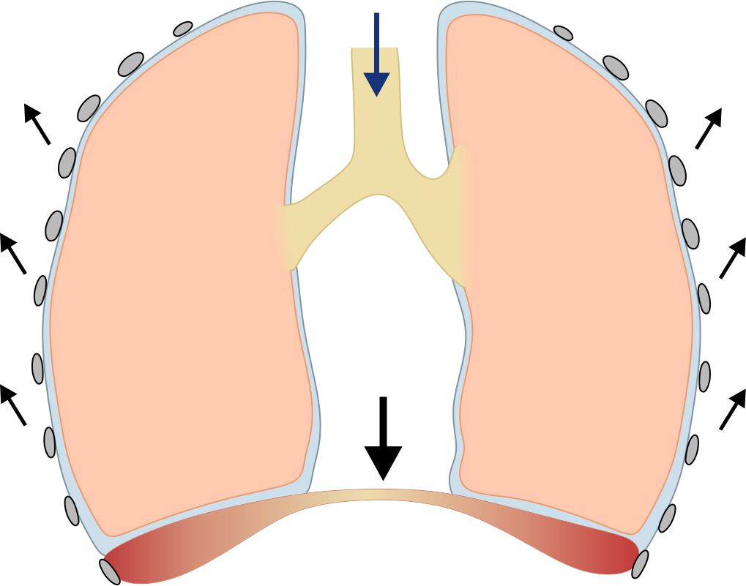
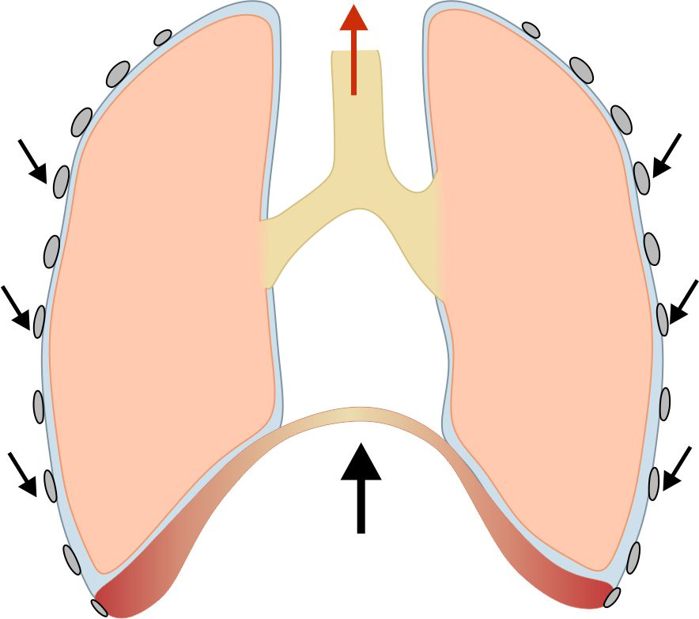
Ventilacija pluća
(Bio)mehanički proces tokom kojeg se vazduh usisava (udiše) i izbacuje (izdiše) iz pluća.
Tok
vazduha
Tok
vazduha
Udisaj (inspirijum)
Izdisaj (ekspirijum)
Zajedno čine jedan tzv. respiratorni ciklus.

Slide 4
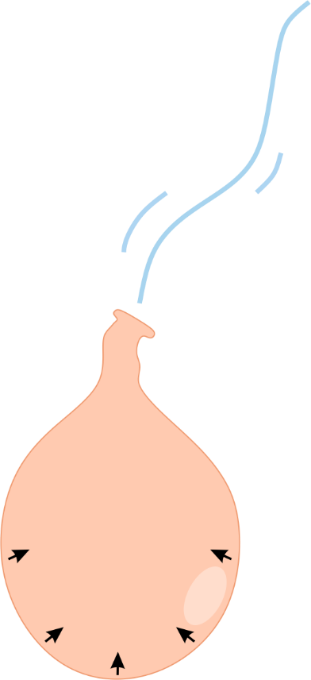
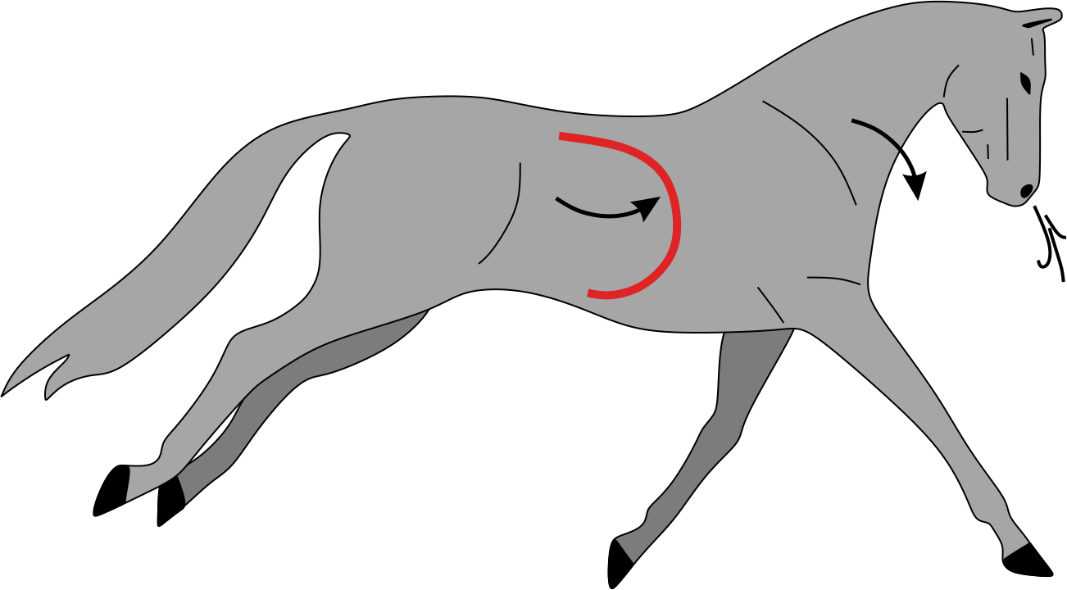
Ključni faktori za proces ventilacije
1. Respiratorni mišići i elastičnost pluća
Inspiratorni mišići
Ekspiratorni mišići
1. Diaphragma – glavni inspiratorni mišići
1. Mm. intercostales interni
1. Mm. intercostales interni
2. Mm. intercostales externi
2. Abdominalni mišići
2. Abdominalni mišići
1 : 1,2
Elastičnost
Ekspirijum – aktivan proces tokom fizičke aktivnosti
Inspirijum – aktivan proces
Ekspirijum – pasivan proces u mirovanju

Slide 5
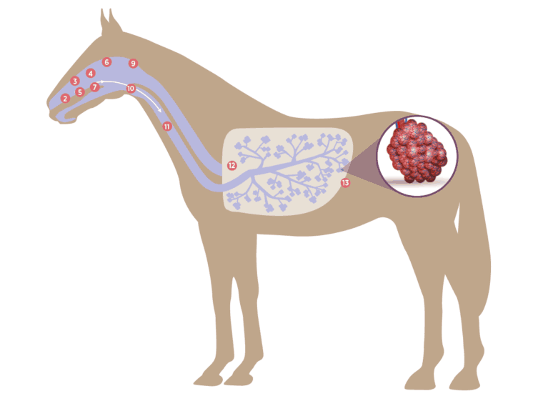
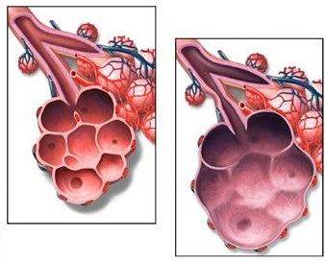
Ključni faktori za proces ventilacije
1. Respiratorni mišići i elastičnost pluća
Postoje patološka stanja pluća koja su praćena smanjenjem
njihove elastičnosti.
Koja faza ventilacije će biti otežana?
Emphysema pulmonum alveolare

Slide 6
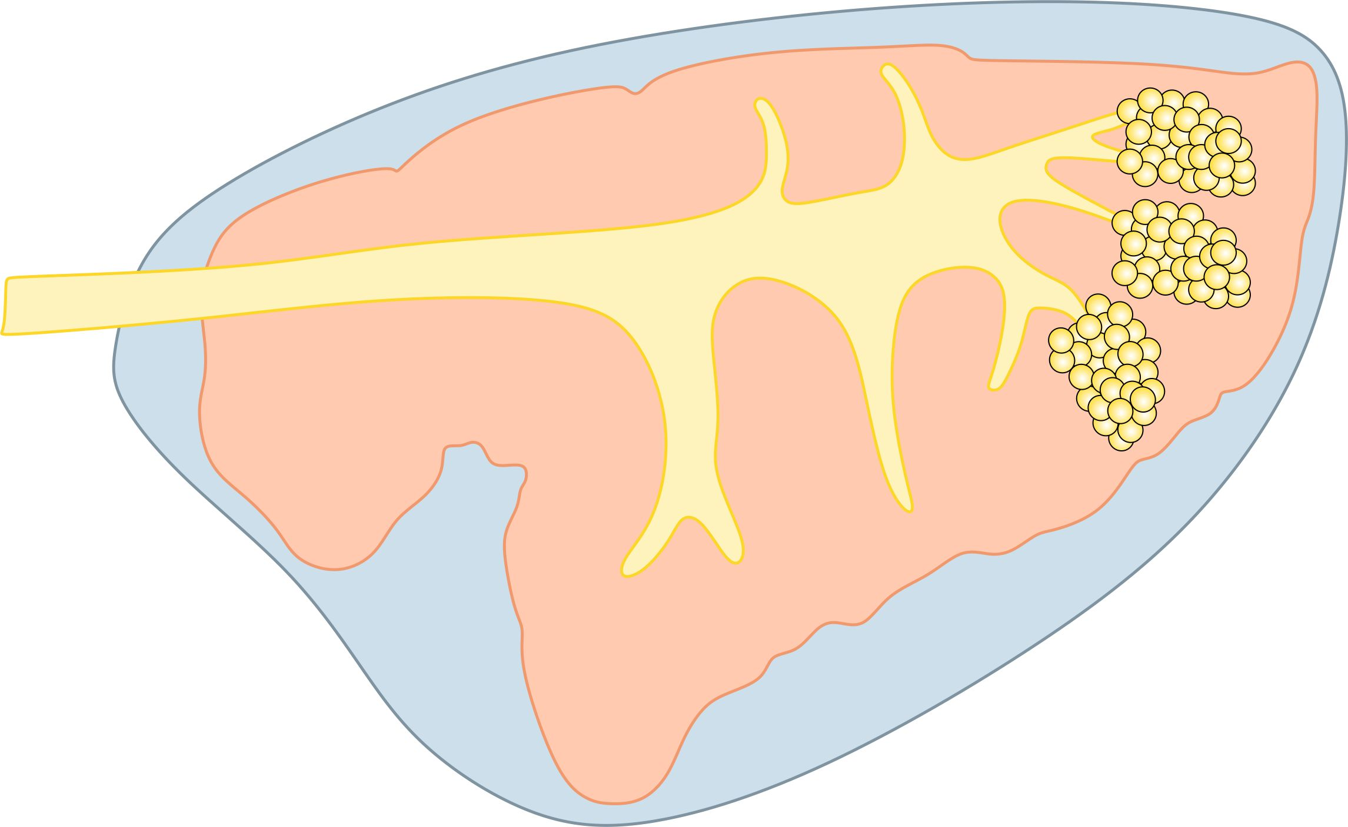
Ključni faktori za proces ventilacije
2. Intrapleuralni i alveolarni pritisak
Alveole pluća
Smenjuju se poztivan
i negativan pritisak.
Dušnik
Parijetalni list pleure
Intrapleuralni prostor
Visceralni list pleure
Gotovo uvek negativan pritisak.

Slide 7
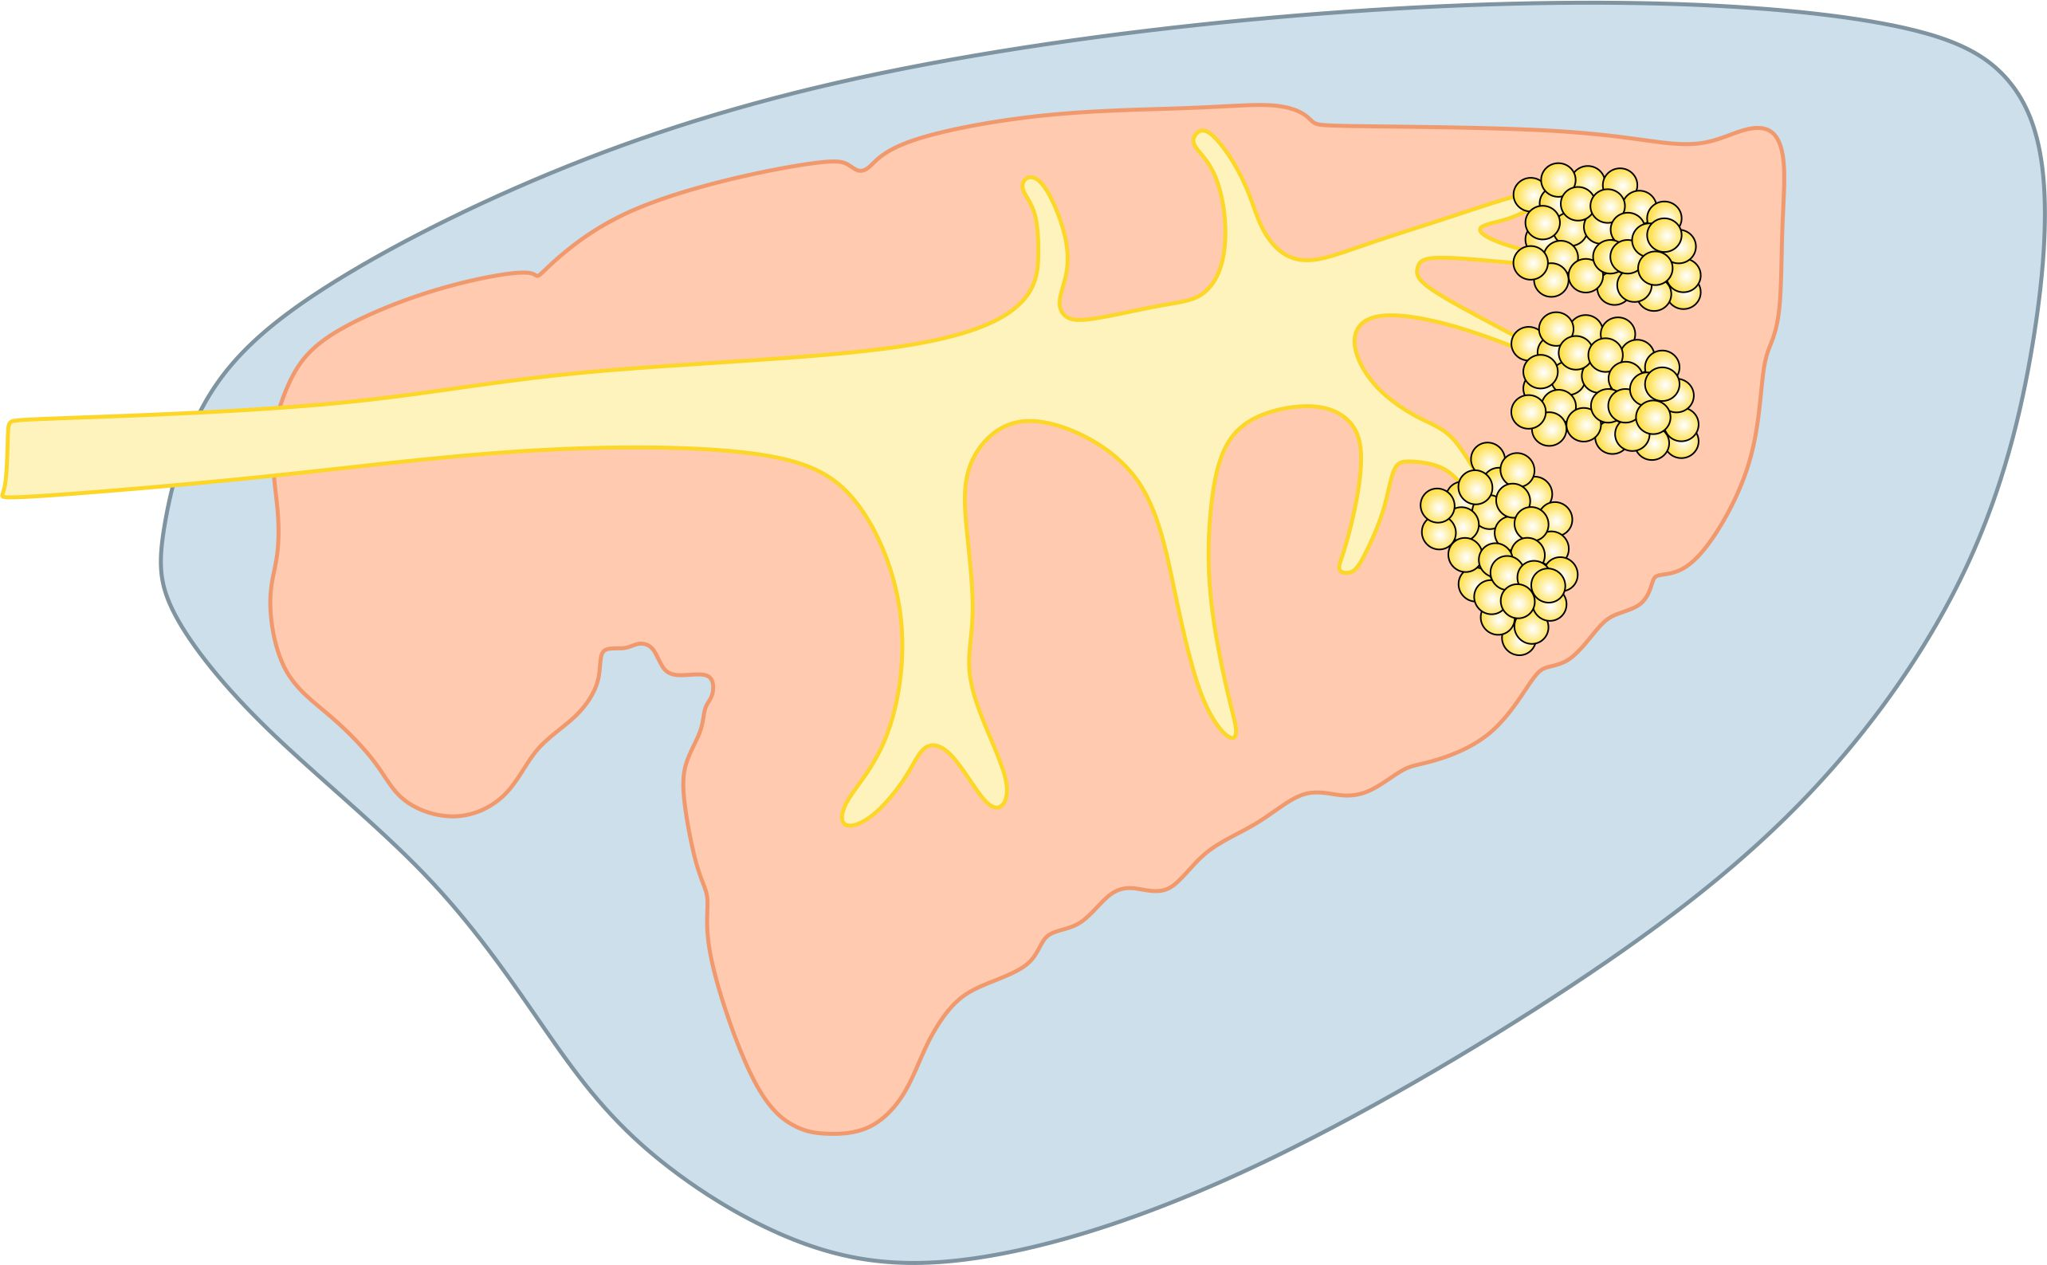
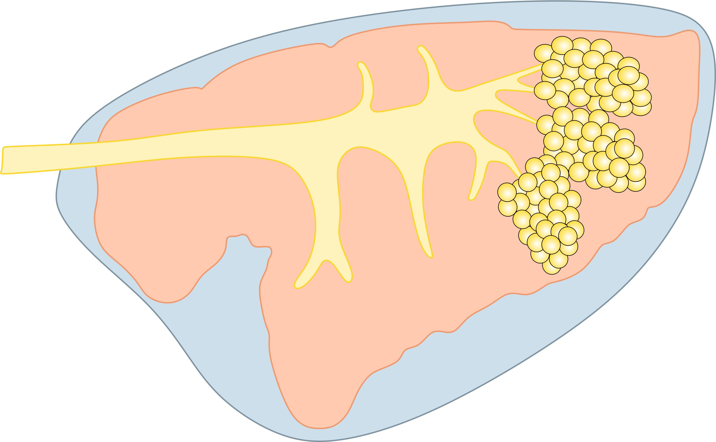
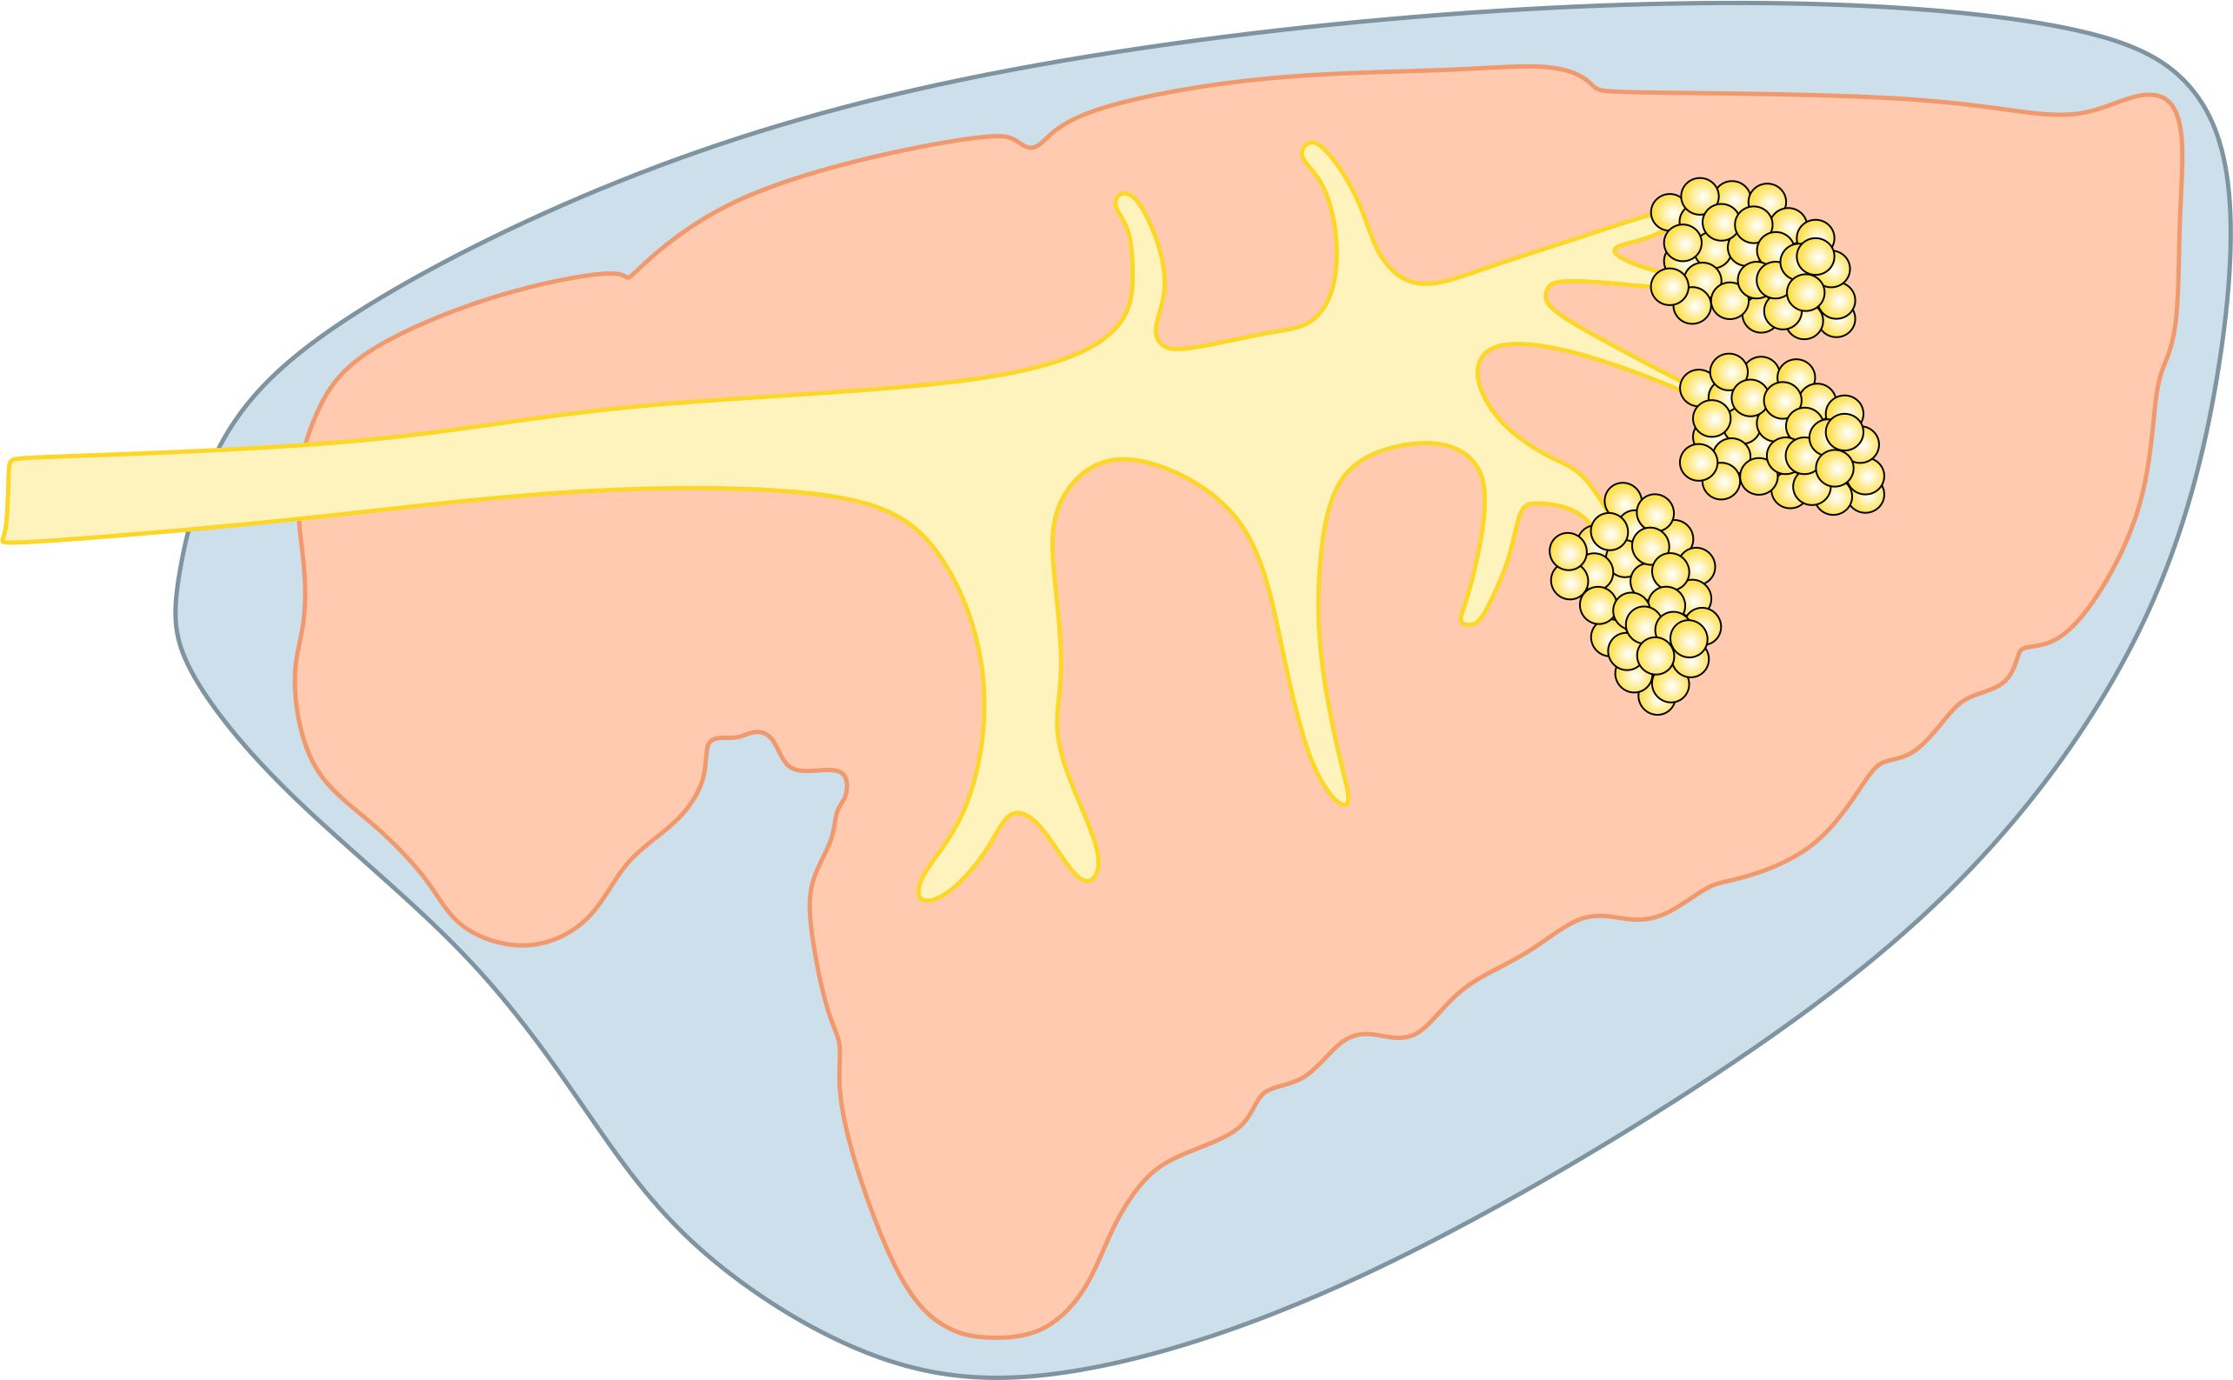
Ključni faktori za proces ventilacije
2. Intrapleuralni i alveolarni pritisak
P=0
P=0
P=0
P= - 4
P= 4
P=0
P= 8
P= 0
P= - 8
P= 0
P= 0
P= 0
P=0
P=0
P=0
P=0
Tok vazduha
Tok vazduha
P= - 16
P= - 16
P= - 2
P= - 5
P= - 16
P= - 5
Pre inspirijuma
Tokom inspirijuma
Tokom inspirijuma
Tokom ekspirijuma
Tokom inspirijuma
Pre inspirijuma

Slide 8
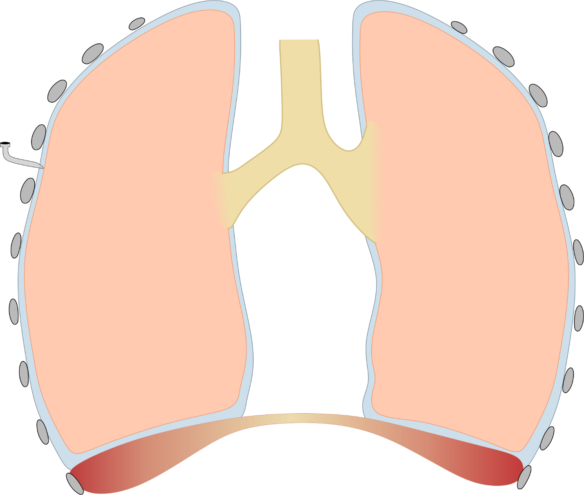
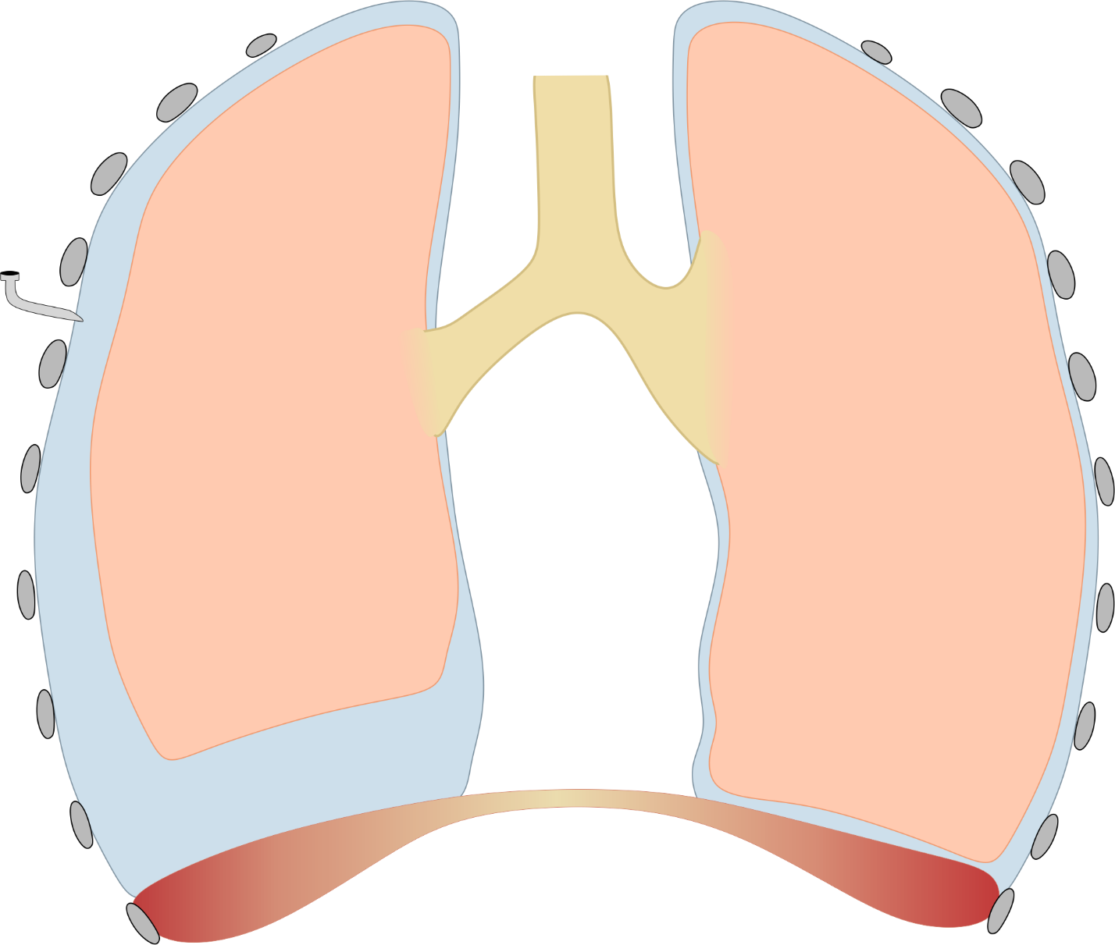
Ključni faktori za proces ventilacije
2. Intrapleuralni i alveolarni pritisak
Šta će se dogoditi ukoliko dođe do otvaranja pleuralne šupljine prema spoljašnoj sredini?
Kolaps
plućnog krila
Pneumothorax
?

Slide 9
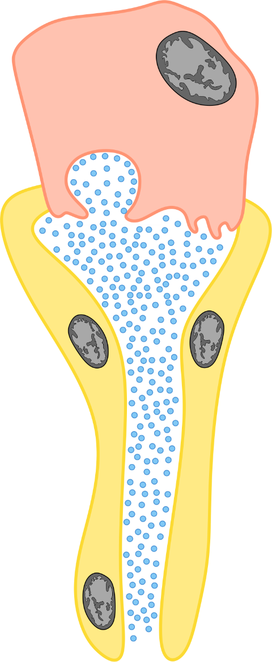
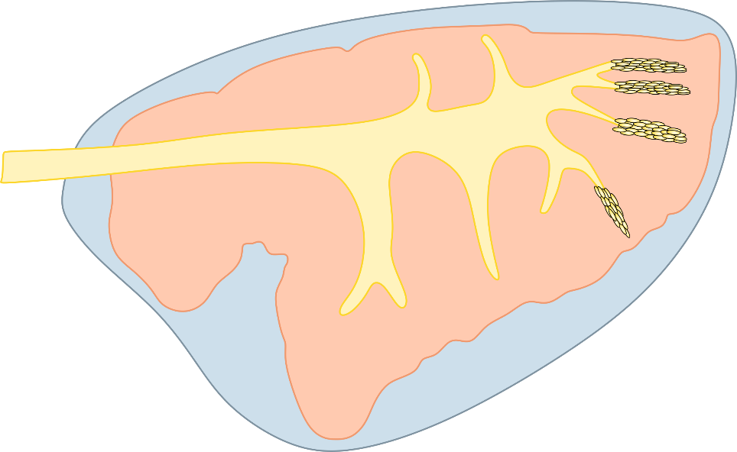
Ključni faktori za proces ventilacije
3. Plućni surfaktant
Postoji visok stepen površinskog napona
na dodirnom sloju vazduha i tečnosti (vode).
Jedro
Jedro
Jedro
Pnumocit tipa II
Surfaktant smanjuje ovaj napon i time
sprečava slepljivanje zidova alveola.
Pnumocit tipa II
Pnumocit tipa II
Pnumocit
tipa I
Takođe, omogućava njihovo širenje
prilikom inspirijuma.
Pnumocit
tipa I
Pnumocit
tipa I
Jedro
Jedro
Jedro
Sloj surfaktanta
Privlačne sile
Tečna (vodena)
faza
Vazdušna faza
Tečna (vodena)
faza
Tečna (vodena)
faza
Vazdušna faza

Slide 10
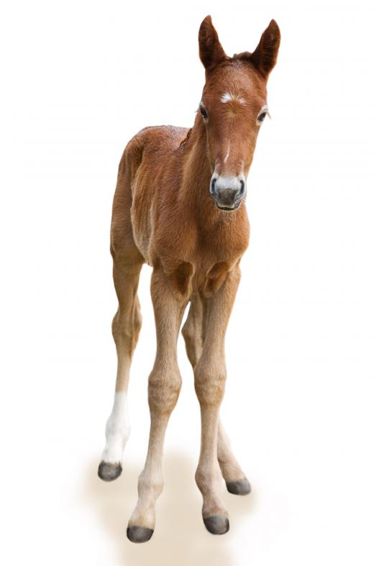
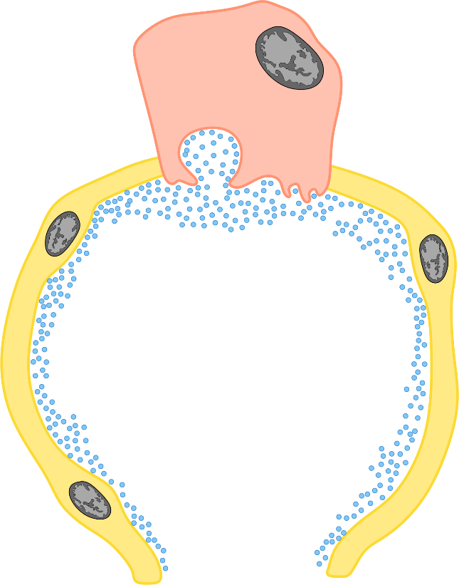
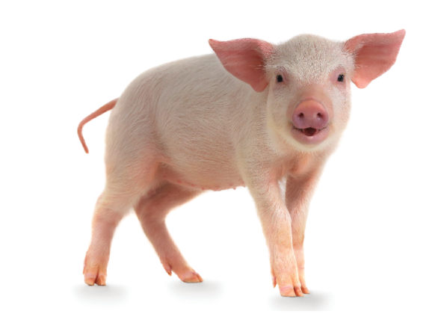
Ključni faktori za proces ventilacije
3. Plućni surfaktant
Prevremeno rođenje
i plućni surfaktant?
Otežano disanje,
a često i uginuće.

Slide 11
Ključni faktori za proces ventilacije
3. Plućni surfaktant
Pređimo na PhysioEx 10.0.

Slide 12
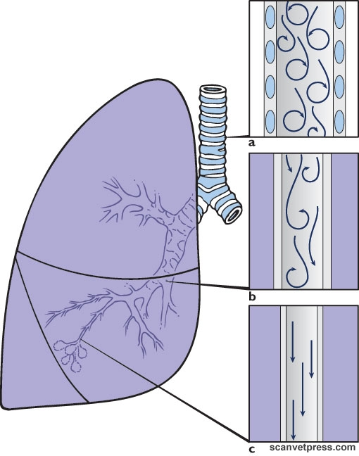
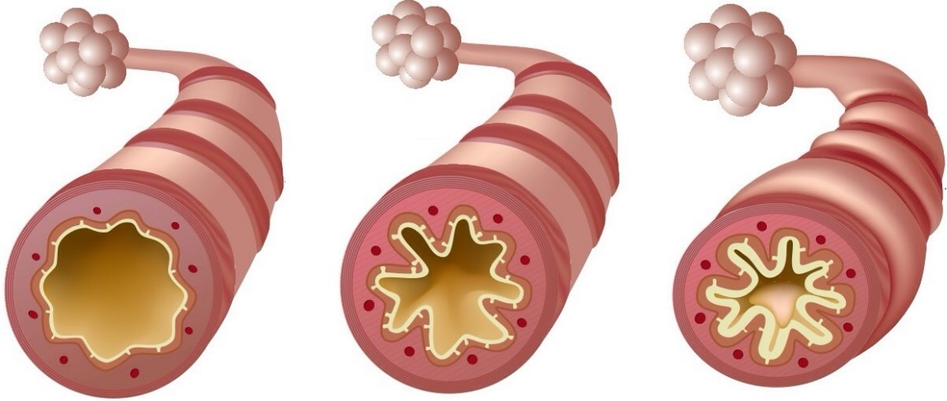
Ključni faktori za proces ventilacije
4. Otpor protoku vazduha u disajnim putevima
Tok vazduha u disajnim putevima:
Turbulentan
tok u dušniku.
Turbulentan
Laminaran
Asthma i protok?
Turbulentan
tok u bronhusima.
Laminaran
tok u bronhijama.

Slide 13
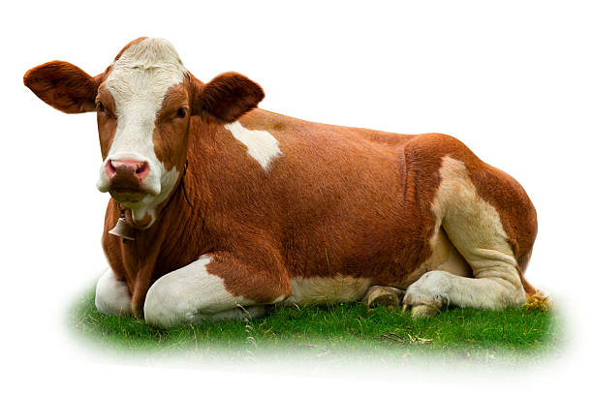
Parametri za procenu funkcije respiratornog sistema
Tip disanja
Procenjuje se
adspekcijom.
Postoje dva tipa disanja.
Abdominalni tip disanja
Jasno vidljivi pokreti abodmena.
Dominantan.
Kostalni tip disanja
Izraženi pokreti zidova grudnog koša.

Slide 14
Parametri za procenu funkcije respiratornog sistema
Učestalost (frekvenca) respiratornih ciklusa
Procenjuje se
adspekcijom.
Eupnea – mirno disanje, bez odstupanja u dubini ili frekvenciji.
Dyspnea – otežano disanje; postoje vidljivi napori da bi se udahnulo i/ili izahnulo.
Hyperpnea – disanje praćeno povećanjem dubine i frekvence disanja.
Polypnea – učestalo i plitko disanje.
Tachypnea – učestalo disanje.
Bradypnea – usporeno disanje.
Apnea – potpuni prestanak disanja.

Slide 15
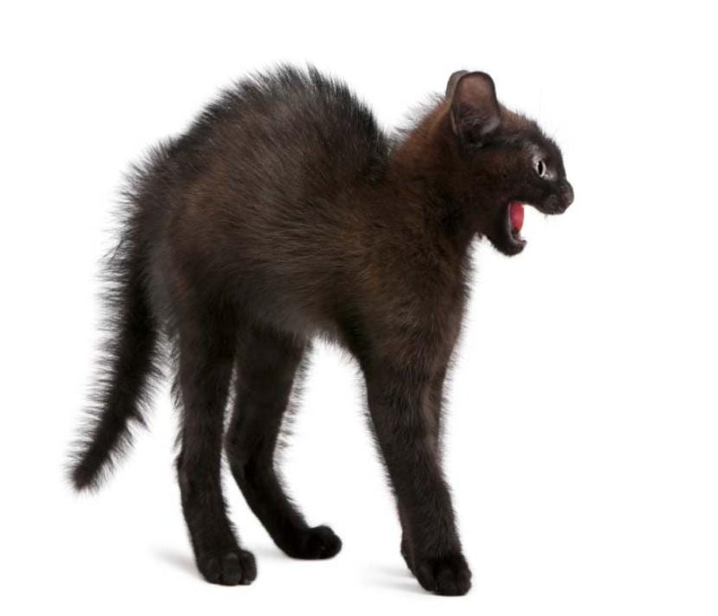
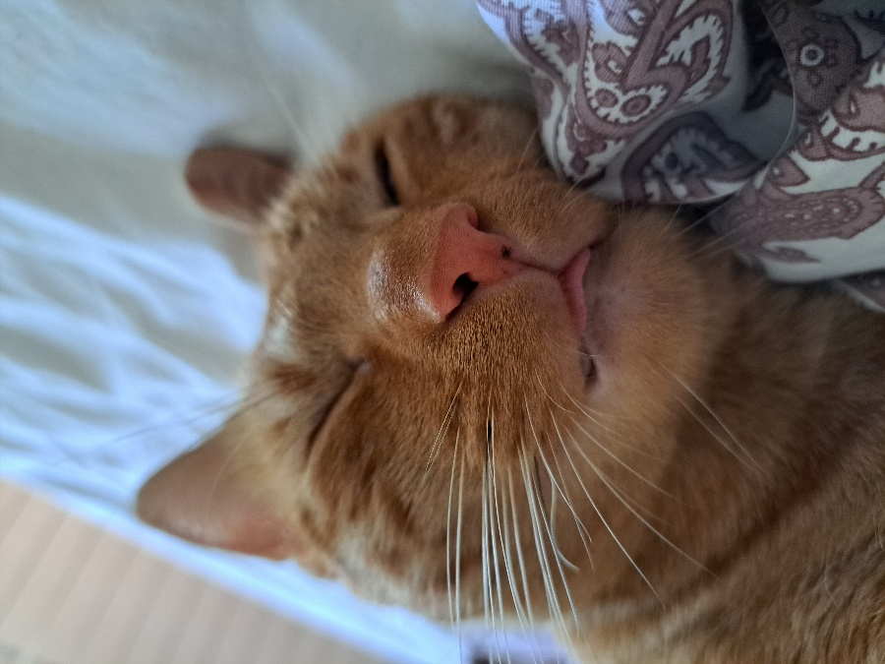
Parametri za procenu funkcije respiratornog sistema
Učestalost (frekvenca) respiratornih ciklusa
Ponekad, promene u frekvenci nisu povezane sa stanjem respiratornog sistema!
Stres – viša frekvenca.
Ležeći položaj – viša frekvenca.
San – niža frekvenca.

Slide 16
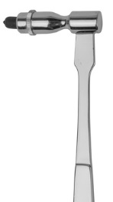
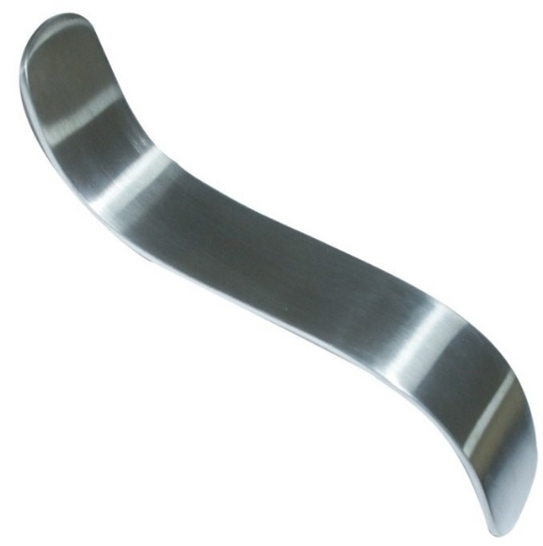
Parametri za procenu funkcije respiratornog sistema
Kaudalne granice pluća
Procenjuje se
perkusijom.
Čekić
Pluća – atimpaničan zvuk.
Meka tkiva – potmuo, mukao zvuk.
Šupljine – timpaničan zvuk.
Plezimetar

Slide 17
Parametri za procenu funkcije respiratornog sistema
Kaudalne granice pluća
Pneumothorax?
-Granice pomerene kranijalno.
Kolaps
plućnog krila

Slide 18
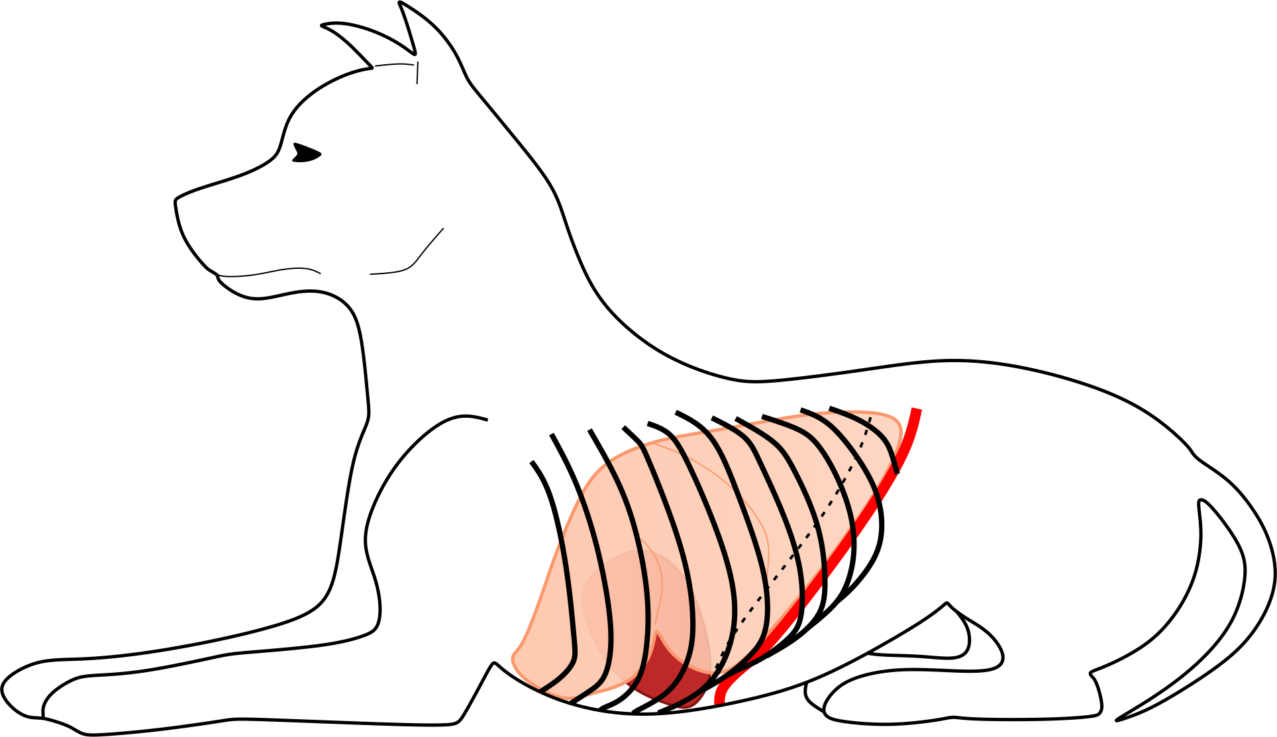
Parametri za procenu funkcije respiratornog sistema
Kaudalne granice pluća
Emphysema pulmonum?
-Granice pomerene kaudalno.

Slide 19
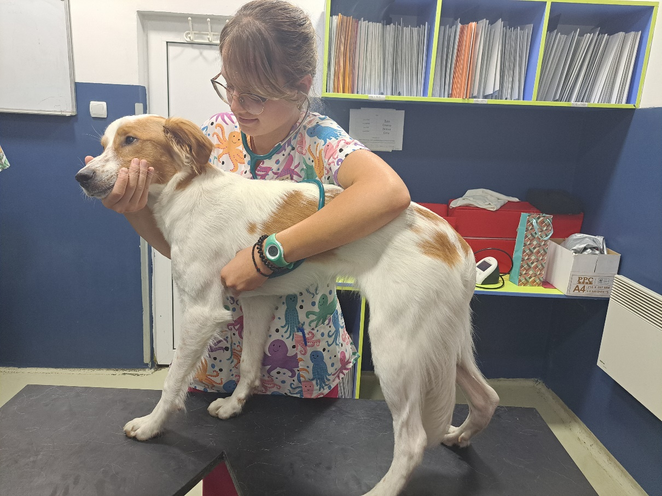
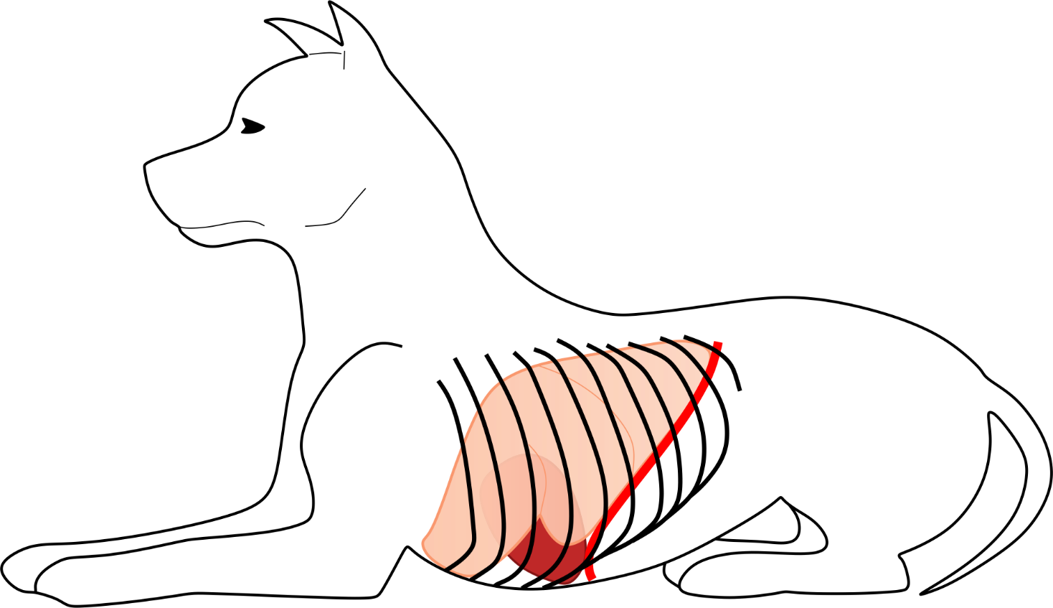
Parametri za procenu funkcije respiratornog sistema
Respiratorni tonovi
Procenjuju se
auskultacijom.
Položaj membrane fonendoskopa/stetpskopa
Ljubaznošću koleginice Aleksandre Mitrović.

Slide 20
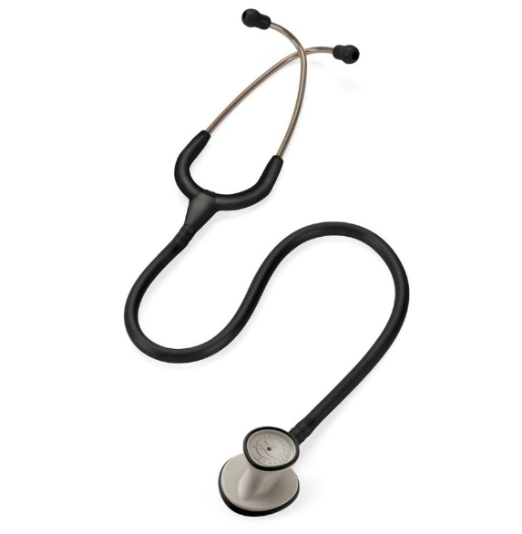
Parametri za procenu funkcije respiratornog sistema
Respiratorni tonovi
Procenjuje se
auskultacijom.
Kolaps
plućnog krila
Respiratio nulla
„Piskanje“

Slide 21
Parametri za procenu funkcije respiratornog sistema
Vitalni kapacitet pluća
Određuju se
spirometrijski.
- Suvi spirometri.
- Vlažni spirometri.

Slide 22
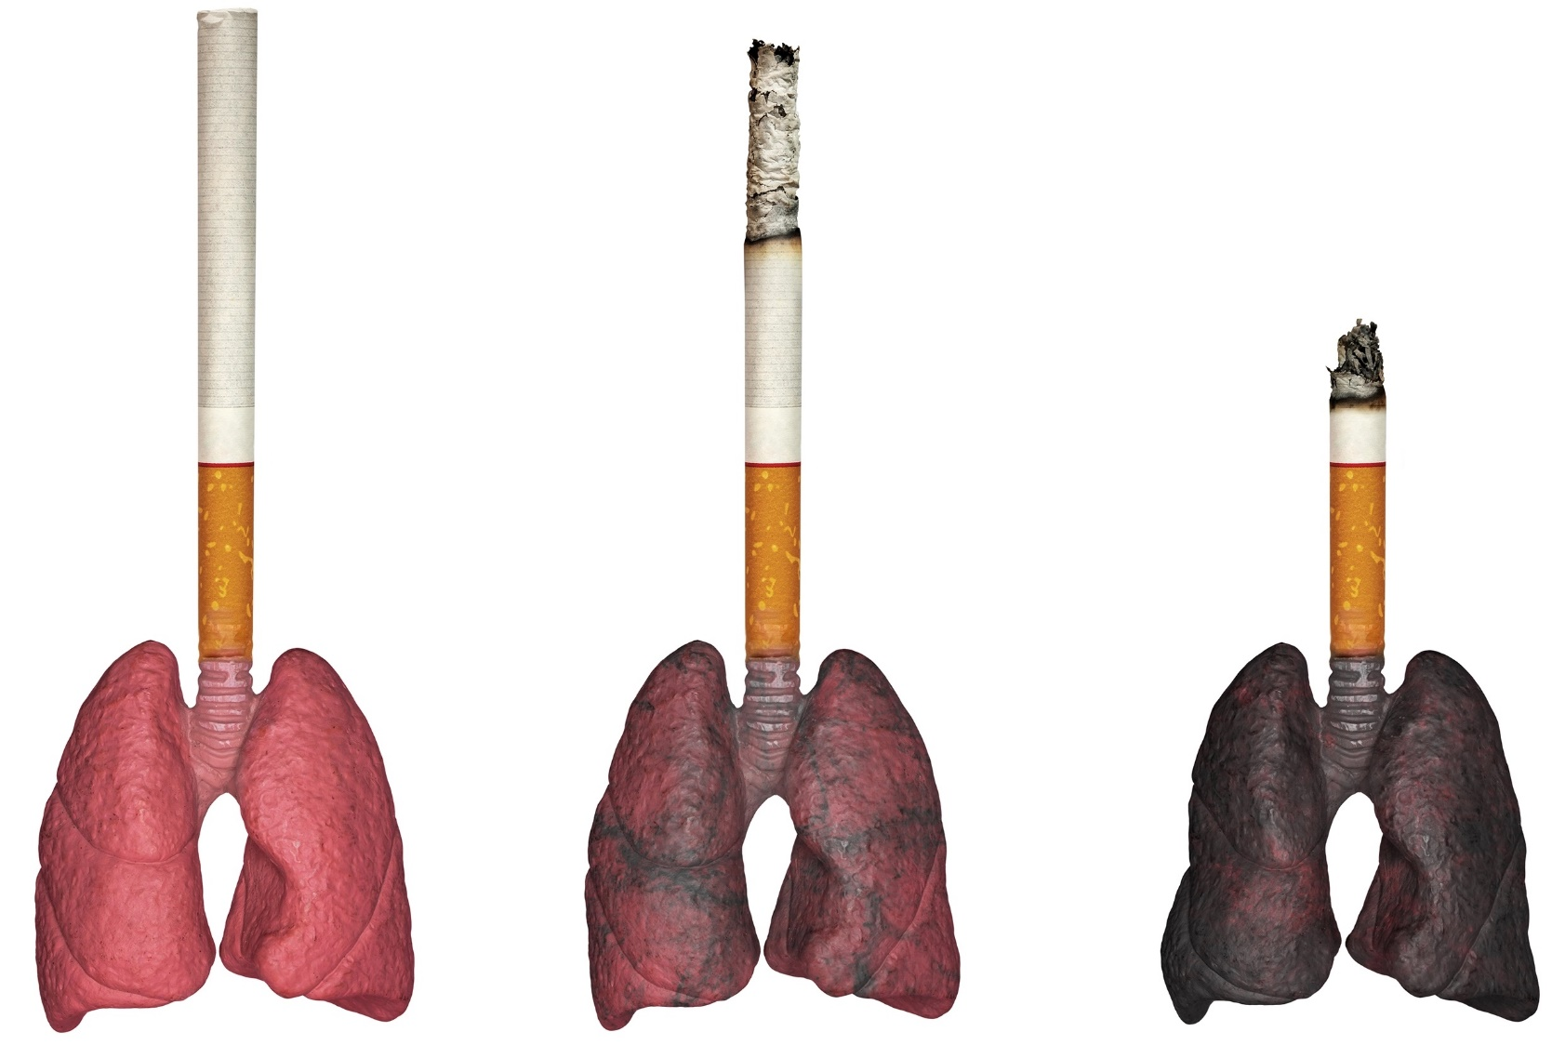
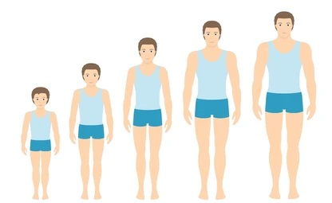
Vitalni kapacitet zavisi od?

Slide 23
Plućni volumeni i kapaciteti
5,0
Rezervni inspiratorni volumen
Inspiratorni kapacitet
3,0
Vitalni kapacitet
Respiratorni volumen
Plućni volumeni i kapaciteti, L
Totalni kapacitet
2,5
Rezervni ekspiratorni volumen
1,25
Funkcionalni rezidualni kapacitet
Kolapsni volumen
Rezidualni kapacitet
Minimalni volumen
0

Slide 24
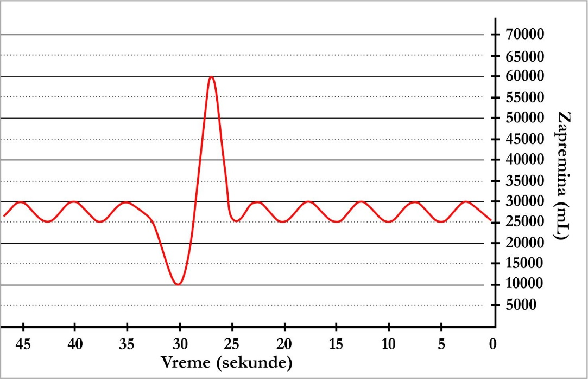
Zdrav konj: mirovanje i fizička aktivnost
Rezervni inspiratorni volumen
Vitalni kapacitet
Rezervni ekspiratorni volumen

Slide 25
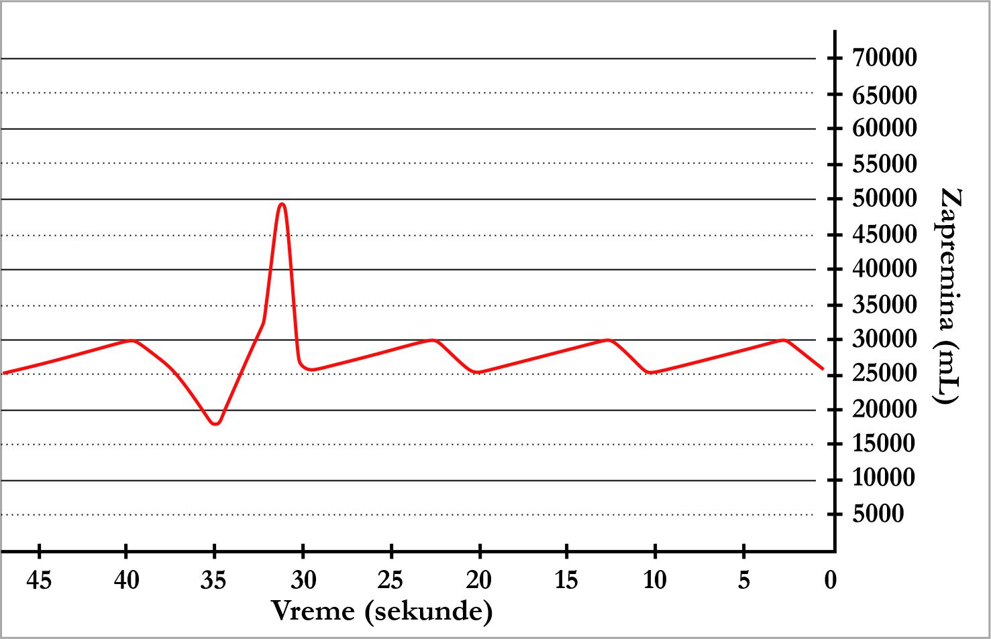
Konj sa emfizemom: mirovanje i fizička aktivnost
Rezervni inspiratorni volumen
Vitalni kapacitet
Rezervni ekspiratorni volumen

Slide 26
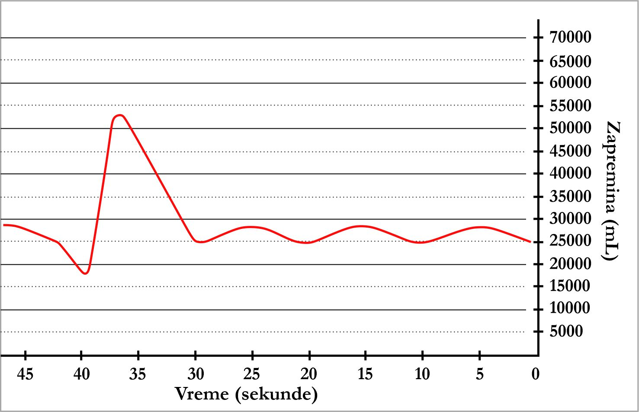
Konj sa RODP: mirovanje i fizička aktivnost
RODP – rekurentna opstrukcija disajnih puteva.
Rezervni inspiratorni volumen
Vitalni kapacitet
Rezervni ekspiratorni volumen

Slide 27
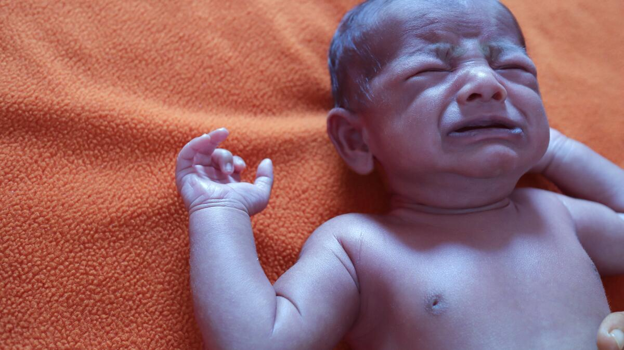
Parametri za procenu funkcije respiratornog sistema
Parcijalni pritisak gasova (O2 i CO2) u krvi
Cijanoza

Slide 28
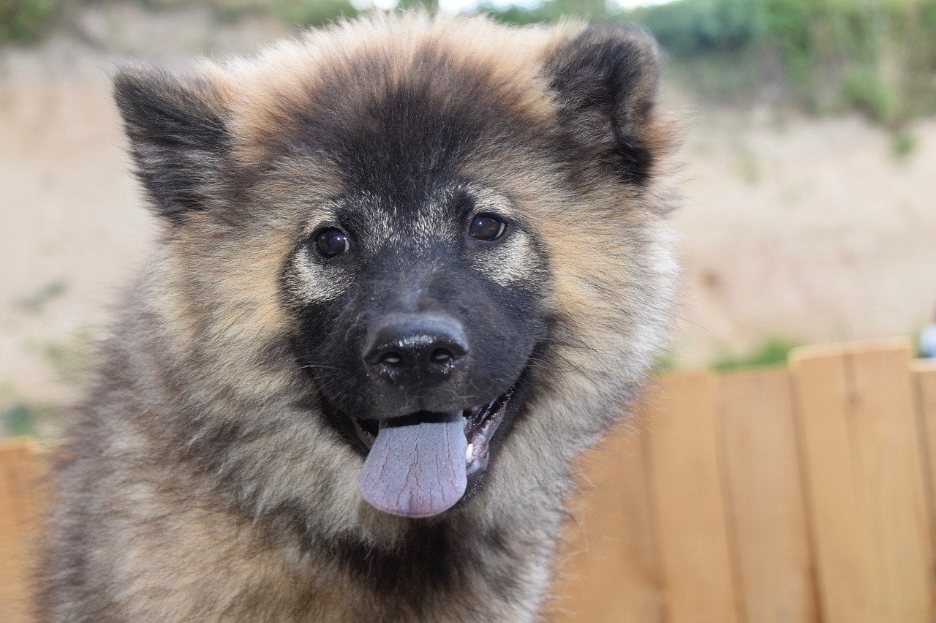
Parametri za procenu funkcije respiratornog sistema
Parcijalni pritisak gasova (O2 i CO2) u krvi
Cijanoza
> 30 g/L
deoksigenisanog
hemoglobina
Bolesti respiratornog sistema
i deoksigenisani hemoglobin?

Slide 29
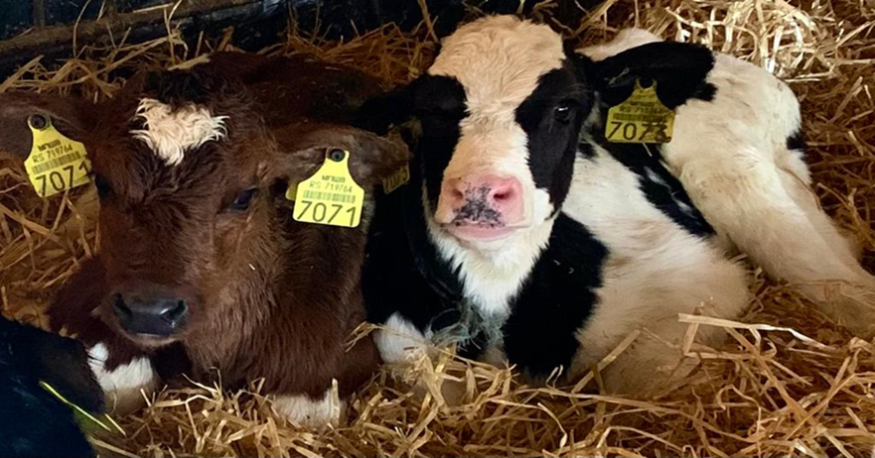
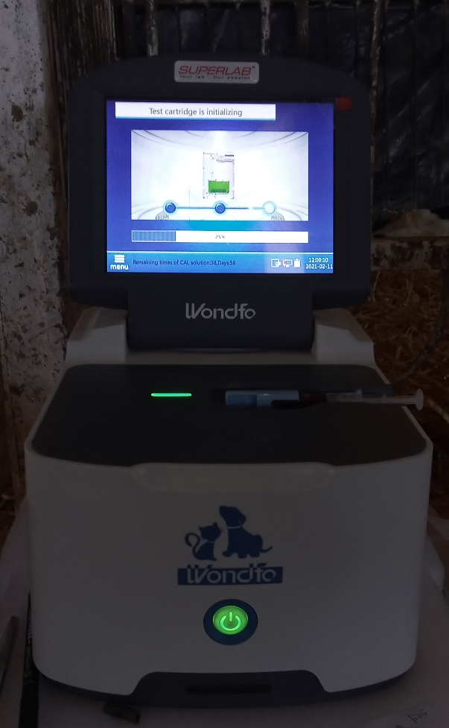
Parametri za procenu funkcije respiratornog sistema
Parcijalni pritisak gasova (O2 i CO2) u krvi
Ljubaznošću koleginice Mirjane Gajić.

Slide 30
Parametri za procenu funkcije respiratornog sistema
Parcijalni pritisak gasova (O2 i CO2) u krvi

Slide 31
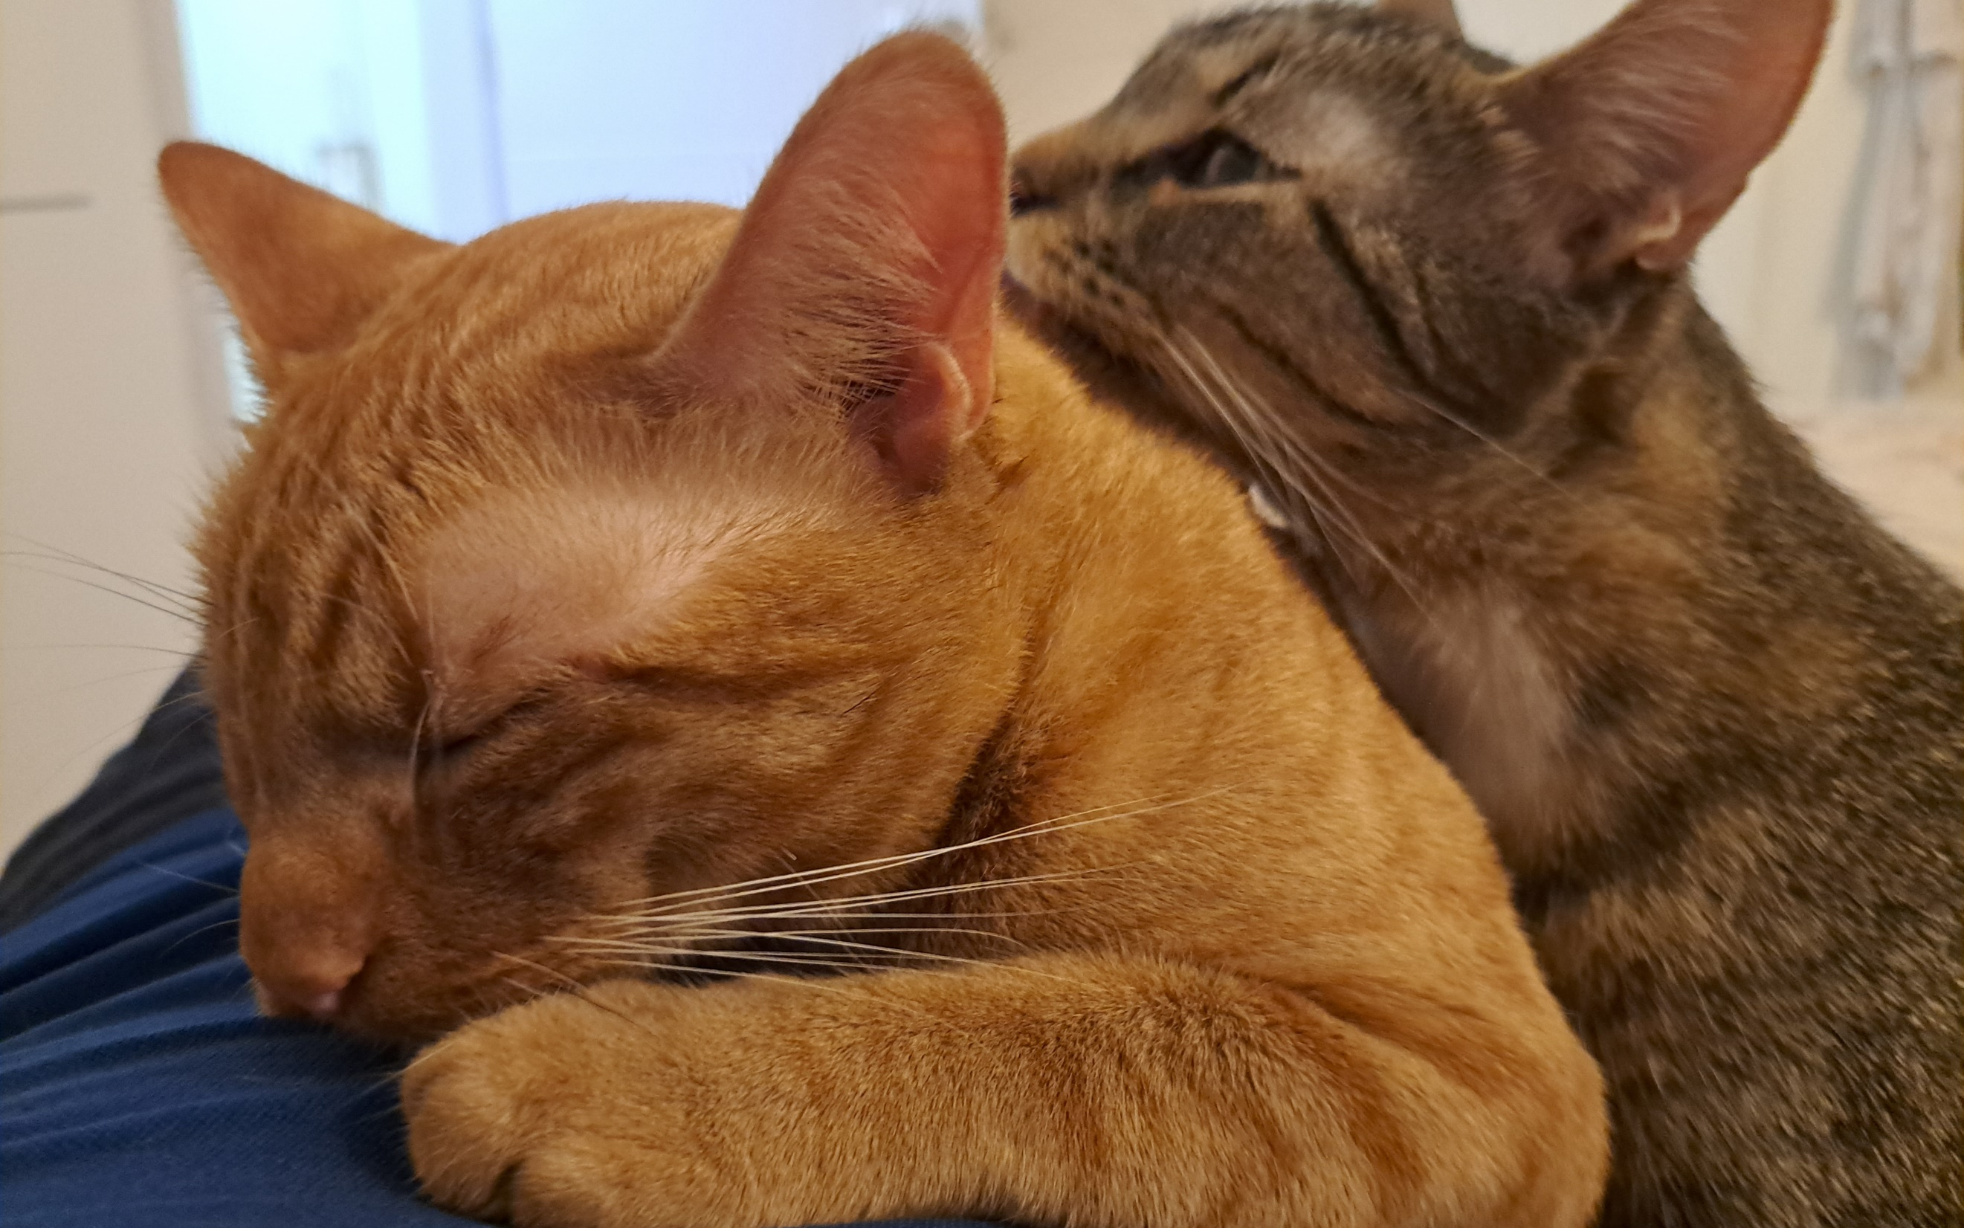
Hvala na pažnji!

